Slide 1
Betri vinnutími í vaktavinnu
Dæmi: Hjúkrunarfræðingur
Notes:
Í þessu myndbandi eru tekin dæmi um áhrif Betri vinnutíma í vaktavinnu á hjúkrunarfræðinga. Bæði er tekið dæmi um hjúkrunarfræðing sem er í 100% starfi og hjúkrunarfræðing í hlutastarfi, annars vegar í 80% starfi og hins vegar í 70% starfi. ​
​
Dæmið er úr starfsemi þar sem unnið er á þrískiptum vaktir í sólahringsþjónustu.

Slide 2
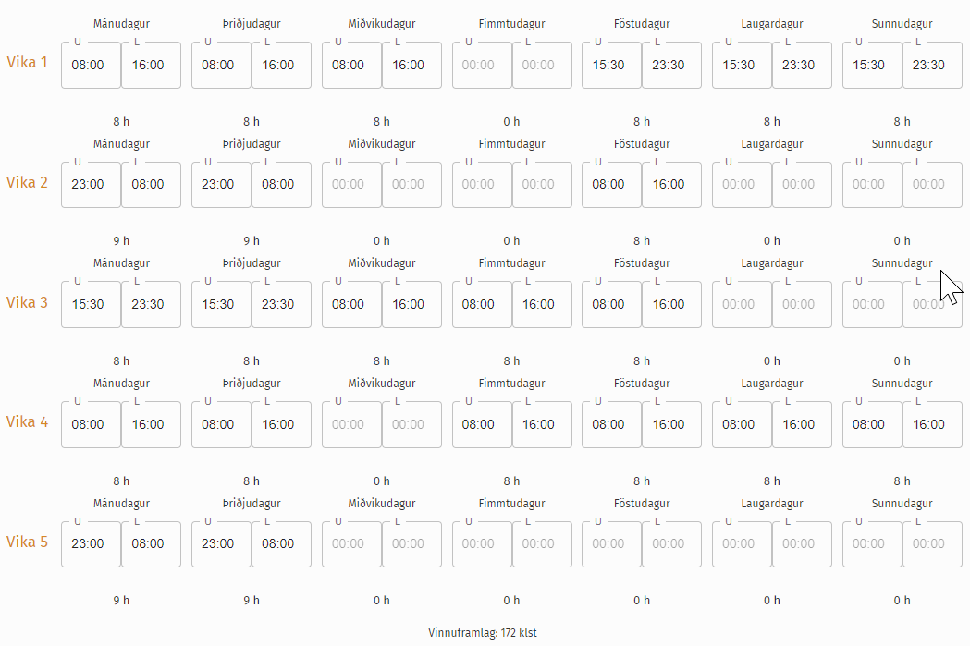
100% starf
Hjúkrunarfræðingur sem vinnur 3. hverja helgi
4 næturvaktir virka daga
2 kvöldvaktir virka daga
3. Hver helgi
Kvöldvaktarhelgi
Morgunvaktarhelgi
Notes:
Þetta vaktaplan er fyrir hjúkrunarfræðing sem vinnur þriðju hverja helgi í fullu starfi. ​
​
Vaktaplanið er þannig uppbyggt að það eru 1-2 tegundir vakta á hverri viku. Það samanstendur af 4 næturvöktum virka daga, 2 kvöldvöktum virka daga og 11 morgunvöktum virka daga. Hjúkrunarfræðingurinn vinnur 2 helgar þennan mánuðinn, aðra þeirra á kvöldvöktum og hina á morgunvöktum. ​
​

Slide 3
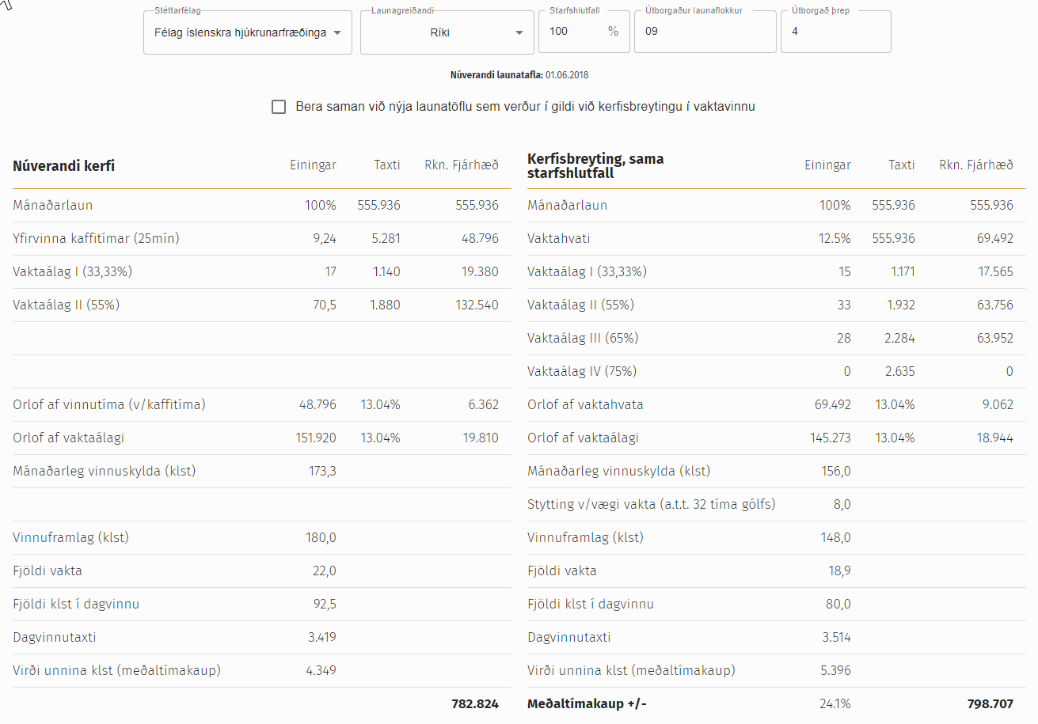
Aukinn frítími um 32 klst. = 15.883 kr. hærri laun (2% hækkun launa)
Laun verða
Laun voru
Laun 782.824
Laun 798.707
Vinnuframlag 180 klst.
Vinnuframlag 148 klst.
Fjöldi mætinga 22
Fjöldi mætinga 18,9
Virði klst. 4.349 kr.
Samanburður
Virði klst. 5.396 kr.
Laun hækka um 15.883 kr.
Frítími eykst um 32 klst.
Fjöldi mætinga fækkar um 3,1
Virði klst. eykst um 24,1%
Notes:
Hvaða áhrif hefur betri vinnutími í vaktavinnu á laun hjúkrunarfræðingsins? ​
Hjúkrunarfræðingurinn er launasettur miðað við útborgaðan launaflokk 094. Mánaðarlaun hans eru 555.936 kr. Og verða þau sömu eftir kerfisbreytingarnar. ​
Hafa þarf í huga að álagsvöktum hefur verið fækkað í hlutföllum við fækkun vakta eða mætinga hjá 100% starfsfólki. Í meðfylgjandi dæmi hefur tímum á 33% álagi fækkað um 2 og tímum á núverandi 55% álagi um 9,5. ​
Heildarlaun hjúkrunarfræðingsins í dæminu munu hækka um sem nemur 15.883 kr. ​
Vinnuframlag hjúkrunarfræðingsins er nú 180 klst. miðað við áðurnefnt vaktaplan en verður eftir kerfisbreytingar 148. Frítími hjúkrunarfræðingsins mun því aukast um sem nemur 32 klst. á mánuði eða rétt tæplega eina vinnuviku. ​
Hjúkrunarfræðingurinn mun sömuleiðis mæta til starfa þrisvar sinnum sjaldnar eftir 1. maí 2021. ​
Virði unninnar klukkustundar er nú 4349 kr. en verður eftir kerfisbreytingarnar 5396 kr og mun hækka um sem nemur 24,1%. ​
​
Ef við drögum þetta saman þá mun hjúkrunarfræðingurinn með áðurnefnt vaktaplan auka frítíma sinn um að jafnaði 32 klst. á mánuði og fá á sama tíma 15.883 kr hærri laun eða 2% launahækkun.​
​

Slide 4
100% starf
Hjúkrunarfræðingur sem vinnur 3. hverja helgi
4 3 næturvaktir virka daga
2 1 kvöldvaktir virka daga
3. Hver helgi
Kvöldvaktarhelgi
Morgunvaktarhelgi
32
Notes:
Miðað við núverandi vaktaplan þarf að fækka unnum stundum um 32 klst. ​
Fyrir hjúkrunarfræðinginn í dæminu hér að framan þarf að fækka vöktum bæði álagsvöktum og dagvöktum virka daga. Í dæminu hefur verið fækkað um 1 næturvakt virka daga, 1 kvöldvakt á virkum degi og 2 morgunvaktir.​
Fækkað hefur verið þessum fjóru vöktum.

Slide 5
Hjúkrunarfræðingur í sólarhringsþjónustu
Hlutastarf
Notes:
Tvö dæmi eru tekin um hjúkrunarfræðing í sólarhringsþjónustu sem eru í hlutastarfi. Annars vegar af hjúkrunarfræðing í 80% starfshlutfalli nú og hins vegar 70% starfshlutfalli.

Slide 6
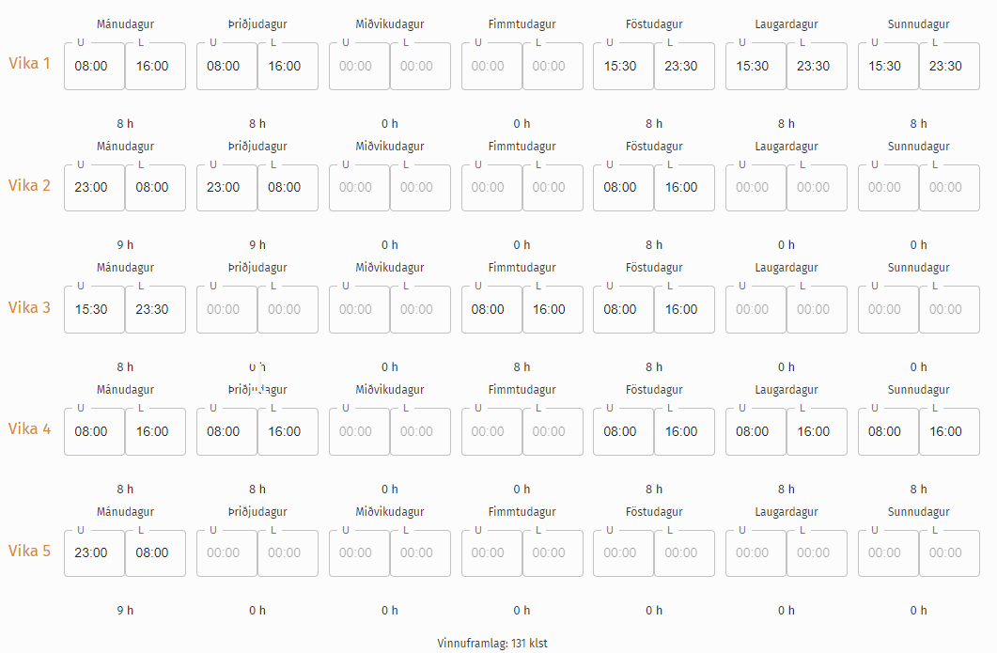
80% starf
Hjúkrunarfræðingur sem vinnur 3. hverja helgi
3 næturvaktir virka daga
2 kvöldvaktir virka daga
3. hver helgi
3 kvöldvaktir
2 morgunvaktir
Notes:
Þetta vaktaplan er fyrir hjúkrunarfræðing sem vinnur þriðju hverja helgi í 80% starfi ​
​
Vaktaplanið er þannig uppbyggt að það eru 1-2 tegundir vakta á hverri viku. Það samanstendur af 3 næturvöktum virka daga, 1 kvöldvakt virka daga og 8 morgunvöktum virka daga. Sjúkraliðinn vinnur 2 helgar þennan mánuðinn, aðra þeirra á kvöldvöktum og hina á morgunvöktum.

Slide 7
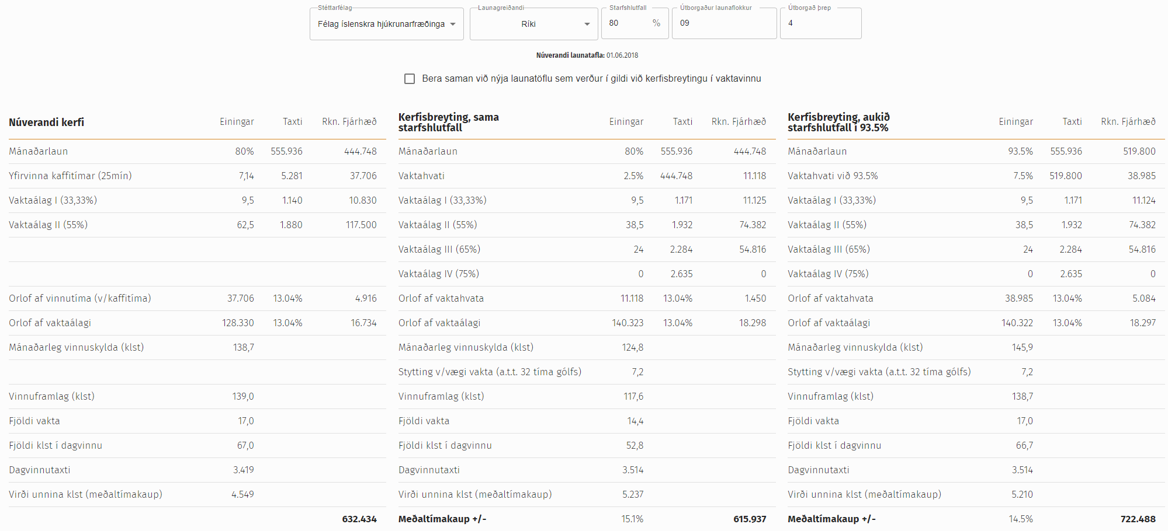
139 klst. var 80% starf en verður 93,5% starf = 90.064 kr. hærri laun (12,5% hækkun)
Notes:
Hvaða áhrif hefur betri vinnutími í vaktavinnu á laun hjúkrunarfræðings í 80% starfi? ​
Hjúkrunarfræðingurinn er launasettur miðað við útborgaðan launaflokk 094 eins og í fyrra dæminu. Mánaðarlaun hans eru 444.748 kr. Og verða þau sömu eftir kerfisbreytingarnar ef hann eykur ekki við sig starfshlutfall. Ef hann eykur hins vegar við sig starfshlutfall og vinnur jafnmargar klst. eftir 1. maí 2021 hækka mánaðarlaunin í 519.000 og til viðbótar fær hann vaktahvata upp á 7,5% af mánaðarlaunum. ​
Ein lykilforsenda kerfisbreytinganna er að starfsfólk í hlutastarfi hafi rétt á að hækka starfshlutfall sitt sem nemur að minnsta kosti styttingu vinnuviku. Með því njóta núverandi starfsmenn kerfisbreytingarinnar til fulls þar sem leiðarljósin öryggi, heilsa og jafnvægi er höfð að leiðarljósi. Ávinningur þess að hækka starfshlutfall sitt og vinna jafnan fjölda vinnustunda nú og eftir að kerfisbreytingin tekur gildi eru hækkun launa. ​
Í dæminu er gert ráð fyrir að hjúkrunarfræðingurinn vinni óbreyttar klst. á vaktaálagi 33% frá því sem nú er en 55% vaktaálagi mun ýmist verða áfram 55%, 65% eða 75%. ​
Vinnuframlag hjúkrunarfræðingsins er í dag 139 klst. miðað við áðurnefnt vaktaplan en verður eftir kerfisbreytingar 138,7 sbr. dálk hægra megin á mynd. Hjúkrunarfræðingurinn mætir því áfram 17 sinnum til vinnu í mánuði eins og áður. Við það hefur starfshlutfall hans hækkað um 13,5% eða frá því að vera 80% í 93,5%. ​
Virði unninnar klukkustundar og meðaltímakaup mun hækka um sem nemur meira en 14,5%. ​
Heildarlaun hjúkrunarfræðingsins í dæminu munu hækka um sem nemur 90.064 kr. Eftir sem áður vinnur hann um 140 klst. á mánuði. ​
Ef við drögum þetta saman þá mun hjúkrunarfræðingurinn með áðurnefnt vaktaplan vinna 138,7 klst. á mánuði. Hann mun auka starfshlutfall sitt um 13,5% og fá 12,5% hærri laun en hann hefur nú.

Slide 8
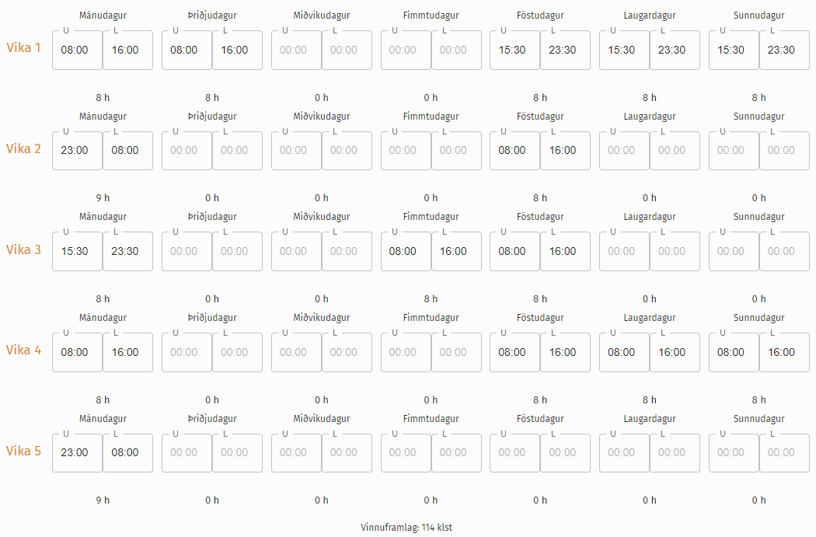
Sjúkraliði sem vinnur 3. hverja helgi
70% starf
2 næturvaktir virka daga
2 kvöldvaktir virka daga
3. hver helgi
Notes:
Þetta vaktaplan er fyrir hjúkrunarfræðing sem vinnur þriðju hverja helgi í 70% starfi ​
​
Vaktaplanið er þannig uppbyggt að það eru 1-2 tegundir vakta á hverri viku. Það samanstendur af 2 næturvöktum virka daga, 2 kvöldvakt virka daga og 7 morgunvöktum virka daga. Hjúkrunarfræðingurinn vinnur 2 helgar þennan mánuðinn, aðra þeirra á kvöldvöktum og hina á morgunvöktum.

Slide 9
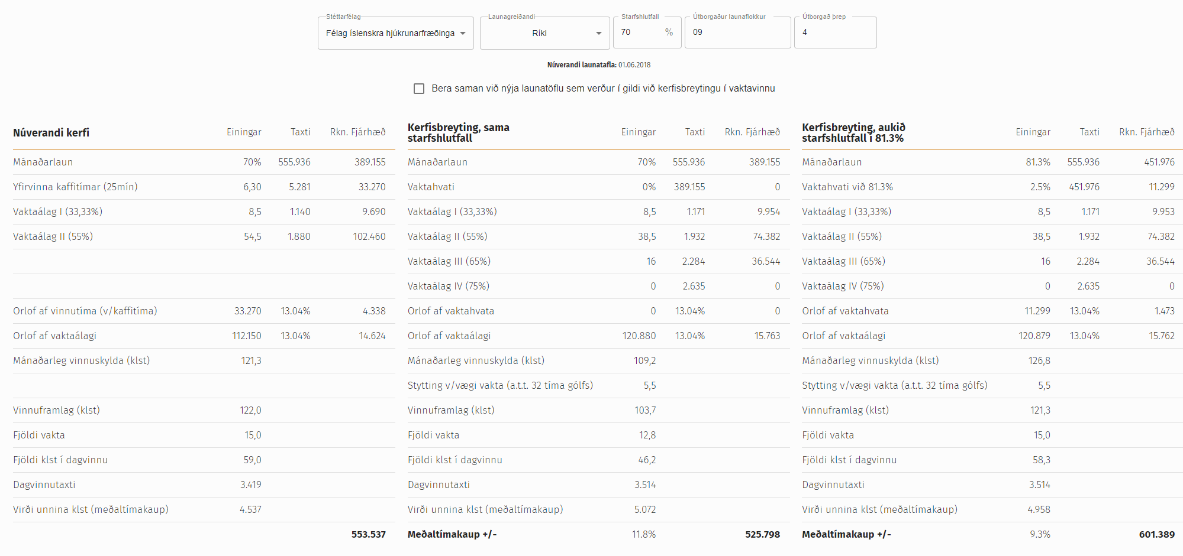
122 klst. var 70% starf en verður 81,3% starf = 47.852 kr. hærri laun (8,6% hækkun)
Notes:
Hvaða áhrif hefur betri vinnutími í vaktavinnu á laun hjúkrunarfræðings í 70% starfi? ​
Hjúkrunarfræðingurinn er launasettur miðað við útborgaðan launaflokk 094 eins og í fyrra dæminu. Mánaðarlaun hans eru 389.155 kr. Og verða þau sömu eftir kerfisbreytingarnar ef hann eykur ekki við sig starfshlutfall. Ef hann eykur hins vegar við sig starfshlutfall og vinnur jafnmargar klst. eftir 1. maí 2021 hækka mánaðarlaunin í 451.976 og til viðbótar fær hann vaktahvata upp á 2,5% af mánaðarlaunum. ​
Ein lykilforsenda kerfisbreytinganna er að starfsfólk í hlutastarfi hafi rétt á að hækka starfshlutfall sitt sem nemur að minnsta kosti styttingu vinnuviku. Með því njóta núverandi starfsmenn kerfisbreytingarinnar til fulls þar sem leiðarljósin öryggi, heilsa og jafnvægi er höfð að leiðarljósi. Ávinningur þess að hækka starfshlutfall sitt og vinna jafnan fjölda vinnustunda nú og eftir að kerfisbreytingin tekur gildi eru hækkun launa. ​
Í dæminu er gert ráð fyrir að hjúkrunarfræðingurinn vinni óbreyttar klst. á vaktaálagi 33% frá því sem nú er en 55% vaktaálagi mun ýmist verða áfram 55%, 65% eða 75%. ​
Vinnuframlag hjúkrunarfræðingsins er í dag 122 klst. miðað við áðurnefnt vaktaplan en verður eftir kerfisbreytingar 121,3 sbr. dálk hægra megin á mynd. Hjúkrunarfræðingurinn mætir því áfram 15 sinnum til vinnu í mánuði eins og áður. Við það hefur starfshlutfall hans hækkað um 11,3% eða frá því að vera 70% í 81,3%. ​
Virði unninnar klukkustundar og meðaltímakaup mun hækka um sem nemur meira en 9,3%. ​
Heildarlaun hjúkrunarfræðingsins í dæminu munu hækka um sem nemur 47.852 kr. Eftir sem áður vinnur hann um 122 klst. á mánuði. ​
Ef við drögum þetta saman þá mun sjúkraliðinn með áðurnefnt vaktaplan vinna 122 klst. á mánuði. Hann mun auka starfshlutfall sitt um 11,3% og fá 8,6% hærri laun en hann hefur nú.

Slide 10
TAKK FYRIR

